Slide 1
Twitter-Based Gender Recognition Using Transformers
Nhập môn xử lý ngôn ngữ tự nhiên
CSC15006_20CNTThức1

Slide 2
Giới thiệu
20127349 – Trần Quốc Thuận
20127318 – Phan Trí Tài
20127569 – Tô Đình Phương Nam

Slide 3
Text stylometry là gì?
Là phân tích các tính năng phong cách có thể được định lượng thống kê, chẳng hạn như độ dài câu, đa dạng từ vựng và tần số,…

Slide 4
Ứng dụng
Khai thác ý kiến, phân tích cảm xúc/ và phân tích thống kê trong các lĩnh vực như kinh doanh và tài chính, sức khỏe,...
Ví dụ:
Giới tính của người dùng Twitter đã được dự đoán bằng cách sử dụng tên, mô tả, tweet và màu sắc hồ sơ của họ.

Slide 5
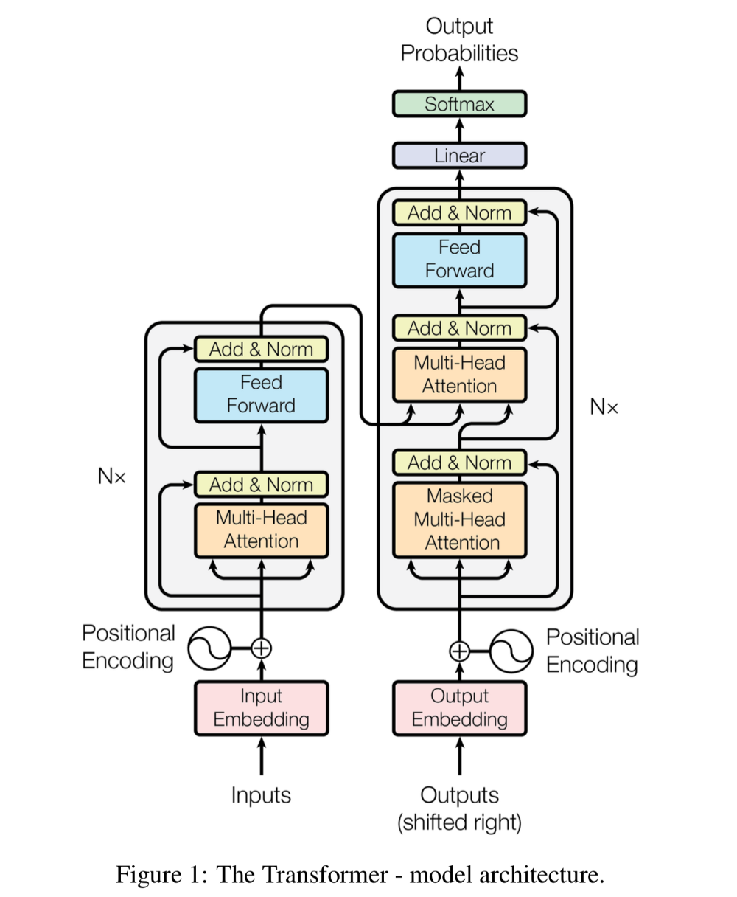
Kiến trúc transformers

Slide 6
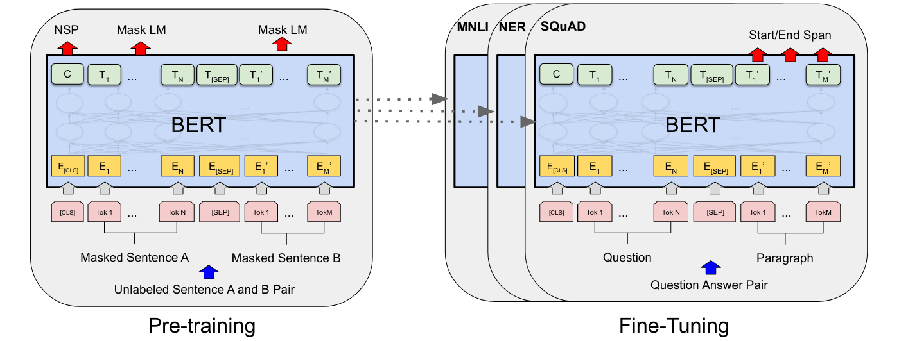
Fine tuning tinh chỉnh BERT

Slide 7
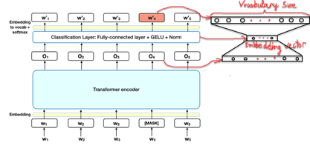
Masked LM

Slide 8
Next Sentence Prediction
Input: [CLS] người đàn_ông làm [MASK] tại cửa_hàng [SEP] anh_ta rất [MASK] và thân_thiện [SEP]
Input: [CLS] người đàn_ông làm [MASK] tại cửa_hàng [SEP] cô_ta đang cầm súng [SEP]

Slide 9
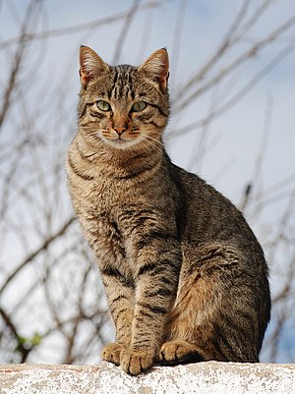
Phân loại hình ảnh
Là một trong những tác vụ của thị giác máy tính, ở đó thuật toán xem xét và dán nhãn cho hình ảnh
Mèo

Slide 10
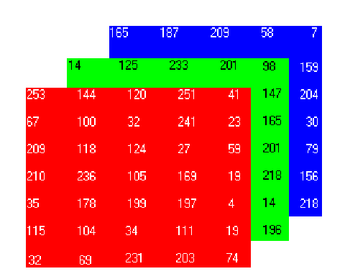
Thứ máy tính thấy

Slide 11
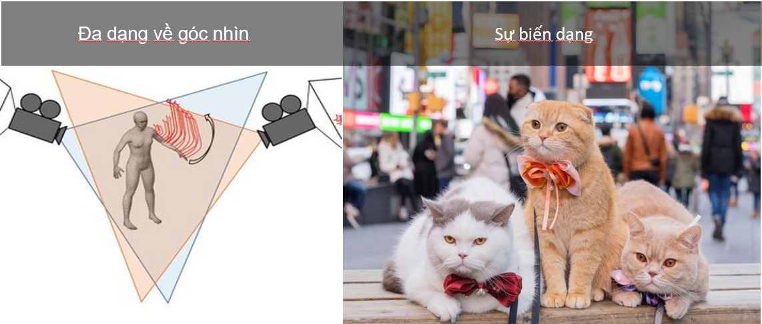
Những thách thức

Slide 12
Các phương pháp phân loại ảnh
Phân loại có giám sát
Phân loại không có giám sát
…

Slide 13
Các hướng tiếp cận
Rule-based
Automatic
Hybrid

Slide 14
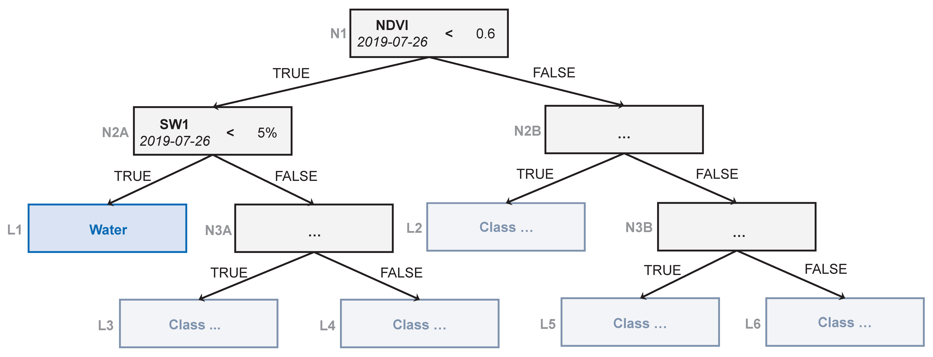
Decision Tree

Slide 15
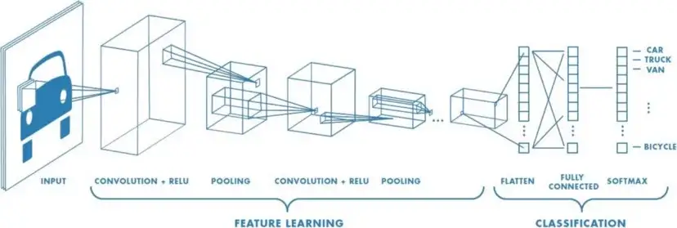
CNN

Slide 16
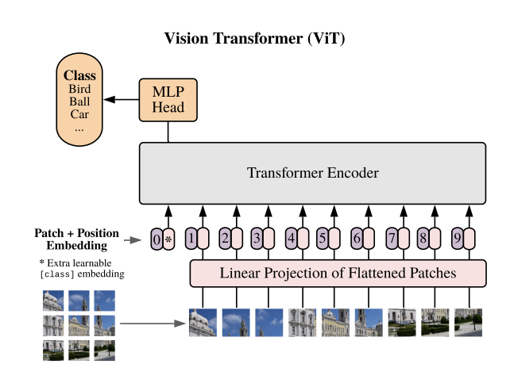
ViT

Slide 17
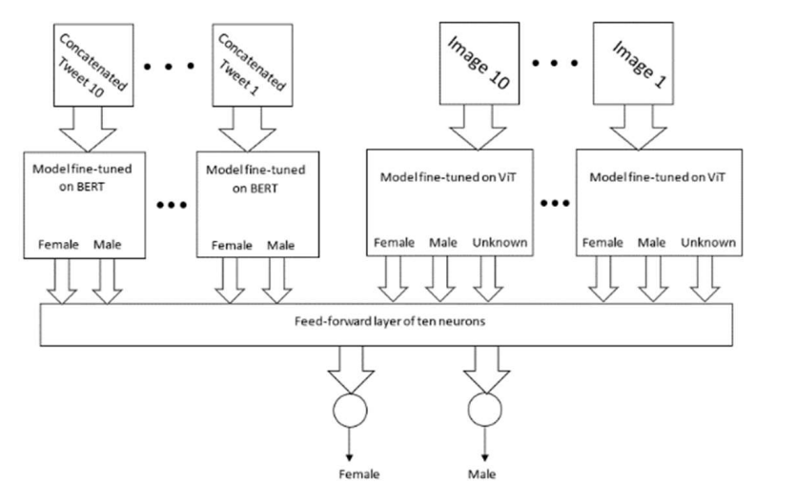
Kết hợp ViT và BERT

Slide 18
Đánh giá

Slide 19
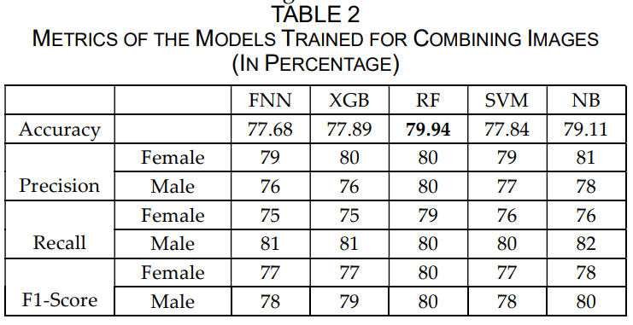

Slide 20
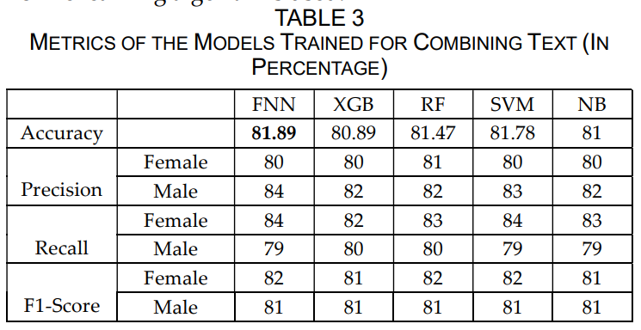

Slide 21
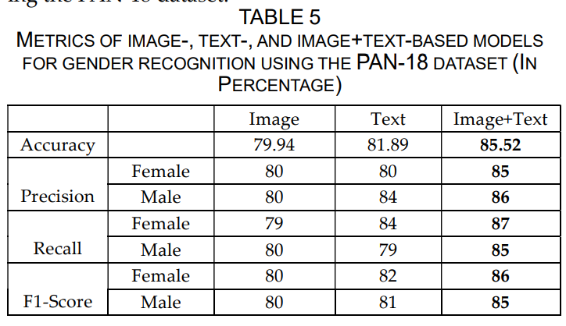

Slide 22
Cảm ơn các bạn và thầy đã lắng nghe!

